Slide 1
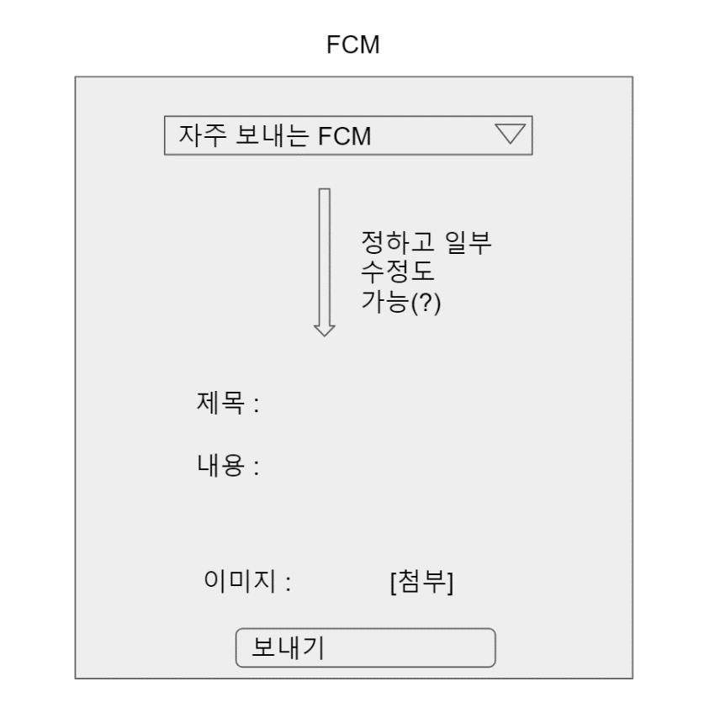
웹
로그인
관리자 메인 페이지( 차트 )
Nav bar 눌러서 화면 바뀌는 것은 화면 전환
차트
성별, 나이(연령대로), 차량 유형, 기간(달력), 시간 등 원하는 옵션으로 볼 수 있는 차트
차트 바꿀 때 비동기식(ajax, jstl)
표가 같이 뜨도록
Drop down 누르면 조건이 추가
밑에 뿌려지고 조건 누르면 삭제
회원관리
회원 차량 유형, 주민번호 뒷자리 암호화 등을 확인할 수 있는
검색 기능(드랍다운으로 주제 정하고 검색)
토큰 사용해 FCM
같은 화면 밑에 FCM을 추가하기
FCM
원하는 기기, 기능에 따라 자주 보내는 메시지를 보내거나, 보내고 싶은 메시지를 보냄(사진과 함께)
자주 보내는 FCM은 좋은 시나리오가 있다면 버튼 형식으로 추가
실시간 상황판

Slide 2
Customer Mobile
로그인 페이지
소셜 로그인
자동 로그인
회원가입
개인 정보 페이지
ID 중복 확인 버튼
아이디/비밀번호 찾기
내 정보
정보 수정은 비밀번호로 확인하고 들어가기
내 정보가 있는 페이지(ID, 주민번호, 성별 제외한 정보 수정 가능)
회원 탈퇴(따로 만들어도 되고 여기에 같이 넣어도 됨)
차량 등록, 삭제, 수정 페이지
회원가입 후, 메인 페이지에 ‘차량을 등록해주세요.’
번호만 입력하면 번호로 차 정보를 가져옴
차량 상태 조회(시동, 도어, 온도 제어, 연료(조회) 등)
차량 원격 제어
메인 page
원하는 기능(PUSH MESSAGE 오는 것 중) 선택하기
영유아 감지 시 팝업
차량 소모품 상태 조회
교체 시기가 된 제품과 공업사 추천
실시간 화장실

Slide 3



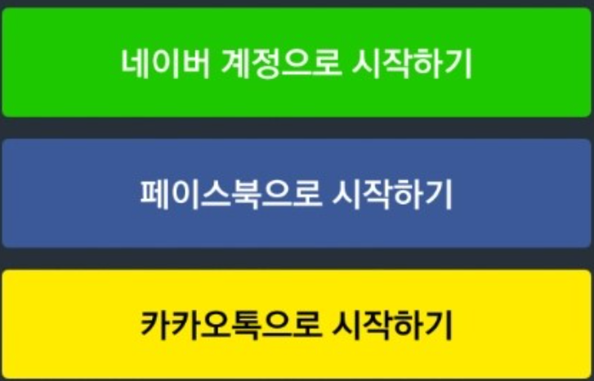
Safety Link
아이디 :
비밀번호 :
자동 로그인
로그인 실패 시, ID 혹은 PWD를 확인해주세요 알림 혹은 팝업
로그인
회원가입
아이디 / 비밀번호 찾기
두가지 중 선택 가능
Notes:
로그인 페이지

Slide 4

Safety Link
회원가입
아이디 :
중복 확인
중복 시, 이 부분에 “이미 있는 ID입니다.” 출력
비밀번호 :
비밀번호 확인 :
이름 :
성별 :
누르면 drop&down으로 성별 설정
휴대전화 :
010
생년월일 :
1994 – 00 - 00
누르면 월 단위 달력이 나오도록 설정
확인
취소
Notes:
회원가입 페이지

Slide 5
Safety Link
아이디 찾기
이름 :
휴대전화 :
010
인증번호 6자리를 입력.
인증번호 받기
Api 못쓰면 이 줄 삭제
확인
취소
누르면 로그인 페이지로
성공 시, 아이디 성공 페이지로
실패 시, 팝업이나 alert로 알리기
Notes:
아이디 찾기

Slide 6
Safety Link
아이디 찾기
KiHoon1
로그인하기
비밀번호 찾기
누르면 비밀번호 찾기 페이지로
Notes:
아이디 찾기 성공

Slide 7
Safety Link
비밀번호 찾기
아이디 :
KiHoon1
이전 페이지에서 체크해서 넘어온 경우에는 아이디를 넘겨줌
변경 불가
이름 :
휴대전화 :
010
인증번호 6자리를 입력.
인증번호 받기
성공 시, 비밀번호 변경 페이지로
실패 시, alert
확인
취소
누르면 모든 작업이 취소되고 로그인 페이지로
Notes:
비밀번호 찾기(아이디 찾기에서 온 경우)

Slide 8
Safety Link
비밀번호 찾기
아이디 :
이름 :
휴대전화 :
010
인증번호 6자리를 입력.
인증번호 받기
성공 시, 비밀번호 변경 페이지로
실패 시, alert
확인
취소
누르면 모든 작업이 취소되고 로그인 페이지로
Notes:
비밀번호 찾기(로그인 페이지에서 온 경우)

Slide 9
Safety Link
비밀번호 찾기
아이디 :
KiHoon1
이전 페이지에서 넘어온 아이디를 넘겨줌
변경 불가
새 비밀번호 :
비밀번호 확인 :
로그인 페이지로
확인
취소
누르면 모든 작업이 취소되고 로그인 페이지로
Notes:
비밀번호 변경

Slide 10

차량 등록
로그아웃
차량이 0개라면 무조건 이 페이지로 오게 한다
로그인한 사용자의 이름과 번호
안기훈
010-8555-5432
로그인한 사용자의 이름과 번호
클릭했을 때 차 등록하는 화면도 만들어야 함
차량 번호(+이름?) 입력 ->
나머지 정보가 DB 확인 후 알아서 입력됨 -> 등록과 취소 버튼
자동차를 등록해주세요
Notes:
최초 로그인(등록된 차량이 0개일 때)

Slide 11



ㄴ
메인 페이지
11
슬라이드로 차량 변경
(Fragment)
있다면 화살표 표시 나오고 없으면 안 나오게
내 차(아이디)
람보르기니(모델명)
12가 3456
조회, 제어 화면 만들기
Notes:
메인 페이지(조회 및 제어)

Slide 12
ㄴ
메인 페이지
11
느금마 짝수
내 차(아이디)
람보르기니(모델명)
12가 3456
조회, 제어 화면 만들기
Notes:
메인 페이지에서 nav bar를 열었을 때

Slide 13
ㄴ
메인 페이지
11
설정
마이 페이지
로그아웃
내일 더 생각해보자
내 차(아이디)
람보르기니(모델명)
12가 3456
조회, 제어 화면 만들기
Notes:
위에거 못 쓰면 Action Bar로 해결

Slide 14
차량 등록 및 설정
11
안기훈
010-8555-5432
누르면 상세 페이지로 상세 페이지에서 조회 후 수정/삭제 가능
내 차(아이디)
람보르기니(모델명)
12가 3456
조회
이거 어떻게 할지는 내일 생각
누르면 자동차 등록 페이지로
자동차를 등록해주세요
Notes:
차량 등록 및 설정(차량 1개 이상 설정 후 설정 페이지에서)

Slide 15
차량 등록 및 설정
11
내 차
비밀번호 확인 :
비밀번호 확인 :
비밀번호 확인 :
비밀번호 확인 :
비밀번호 확인 :
비밀번호 확인 :
Notes:
등록된 자동차를 클릭했을 때(조회 기능, 수정 및 삭제로 이어짐)

Slide 16
차량 등록 및 설정
11
내 차
비밀번호 확인 :
비밀번호 확인 :
비밀번호 확인 :
비밀번호 확인 :
비밀번호 확인 :
비밀번호 확인 :
Notes:
등록된 자동차를 클릭했을 때(조회 기능, 수정 및 삭제로 이어짐) 화물차

Slide 17
액션바
아이디 :
비밀번호 :

Slide 18
Customer Tablet
자동로그인(최초 1번 무조건)
car : PK
최초에 차를 출고할 때, 연결해서 나간다
차량 상태 조회(시동, 도어, 온도 등)
원격 제어
메인화면
운전 환경(날씨)
화물차 낙하물 알림 팝업
졸음 운전 팝업과 소리
조회 페이지
한 화면에 보여주기(Push Message만 X)
화물차라면 무게도 나타낸다
지도 – 2순위
실시간 화장실 가용 정보
공영 주차장
차량 소모품 상태 조회
소모품 살 수 있는 주변 공업사
텍스트 음성 변환

Slide 19
기능 조회 페이지
스크롤

